Slide 1
Kroniči rinosinuitis
Dragičević Dora

Slide 2
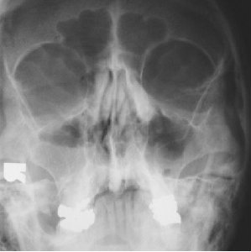
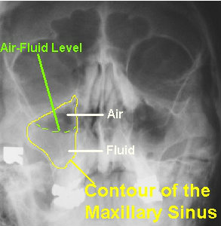
Najčešće pokazuje znakove tinjajućeg,teško prepoznatljivog patološkog procesa
Rendgenska snimka sinusa u Watersovoj projekciji – često normalan nalaz
Prepoznatljiva patološka zasjenjenost čeljusnih sisnusa
Blaga rubna zadebljanja sinusne sluznice
Pravi dokaz: patohistološki nalaz I pretraga funkcije mukocilijarnog transporta

Slide 3
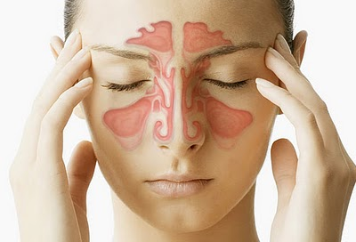
Vodeći simptom – GLAVOBOLJA
Terapija : postavljanje polietilenskih cjevčica (kroz lateralnu nosnu stijenku,ispod donje nosne školjke) I lokalna primjena kortikosteroida tijekom jednog tjedna
Dobri rezulatati,glavobolja nestaje u vrlo kratkom vremenu od op. zahvata

Slide 4
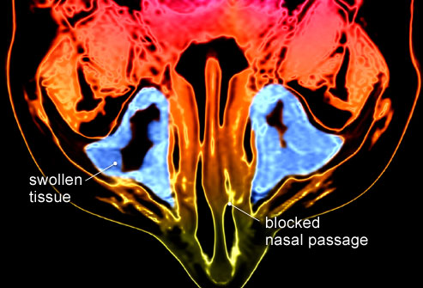
Drugi važan simptom su ponavljajuće upale praćene simptomima akutne upale gornjih dišnih puteva,vrućicom I sl.
Terapija : lokalno kortikosteroidi da splasne edem sinusne sluznice
Klinička slika: nemogućnost ventilacije i drenaže,sideropenija,manjak gamaglobulina,manjak sekretornog imunoglobulina tipa A
Treći simptom: dugotrajna subfebrilnost

Slide 5
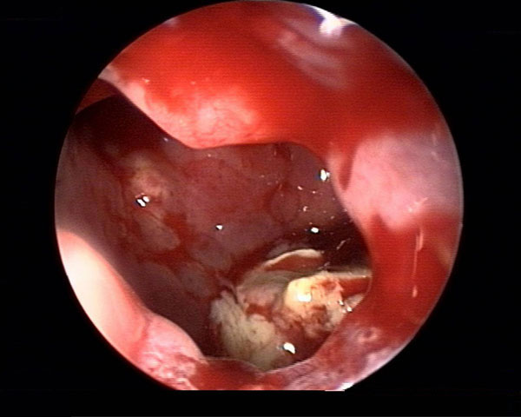
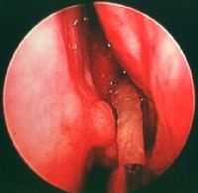
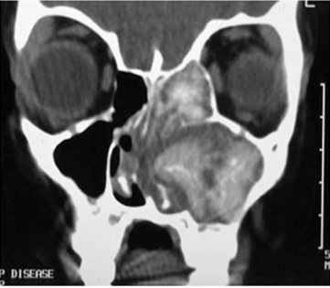
Gljivični sinuitis
Sojevi aspergilusa,mukormikoze i candide
Dijele se na akutne i kronične,invazivne i neinvazivne upale
Invazivni :
akutni fulminantni,kronični
Neinvazivni: dva kronična –
tzv. Gljivična lopta,alergijski
gljivični sinuitis

Slide 6
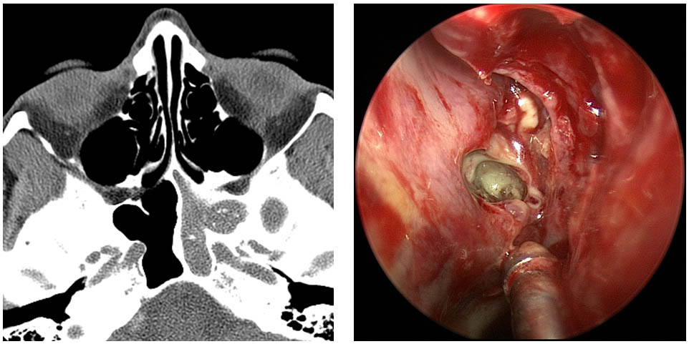
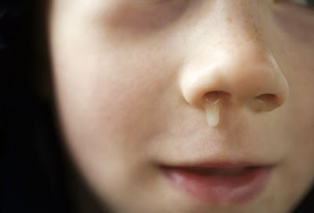
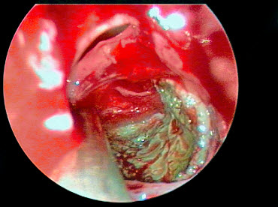
Akutni fulminantni gljivični sinusitis : isključivo kod oboljelih od šećerne bolesti,kod imunosupresije itd. Prodor gljivice koja razara kost i sluznicu…
terapija:
kirurško odstranjenje,smrtnost velika
Kronični invazivni gljivični sinusitis: kada gljivice prodru u tkivo,kod dugotrajnih rinosinusitisa
Gljivična lopta (fungal ball): Aspergillus fumigatus,nema koštanog razaranja i invadiranja sluznice
Alergijski gljivični sinuitis: tip 1. imunološka reakcija -IgE

Slide 7
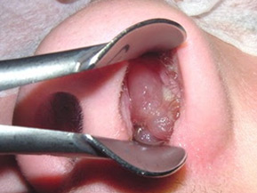
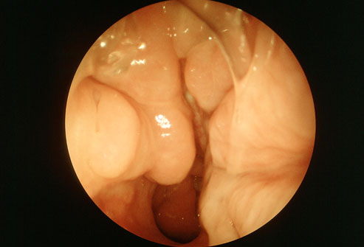
Polipozni sinuitis – polipozne promjene na sluznici
-stanice prednjeg etmoida (osteomeatalnog kompleksa)
-maksilarni sinusi,nerijetko udruženi sa nosnom polipozim
Etiologija: poremećaj aerizacije sinusa i mukocilijarnog transporta,što je posljedica opstrukcije u području sinusa,bakterije…
Rinosinusna polipoza – bolest sluznice nosa I paranazalnih šupljina,lokalizirano stvaranje polipa

Slide 8
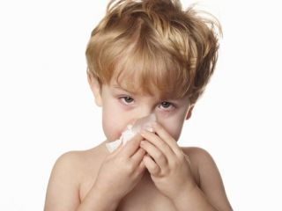
Akutni recidivni sinusitis – istovjetan akutnom sinusitisu,jedina je razlika povremeno ponavljanje epizoda bolesti
- ako se pojavljuje do šest ili više puta u godini, smatra se kroničnim
Sinusitis u djece – zahvaća sluznicu nosa,ždrijela,paranazalnih sinusa te srednjeg uha kao i limfno tkivo u ždrijelu
-uzročnici: bakterije I virusi

Slide 9
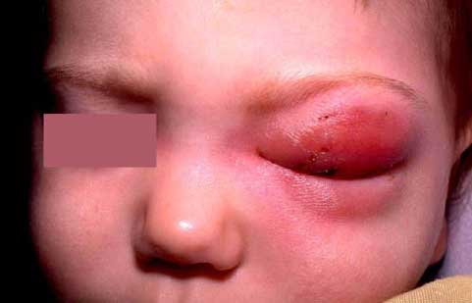
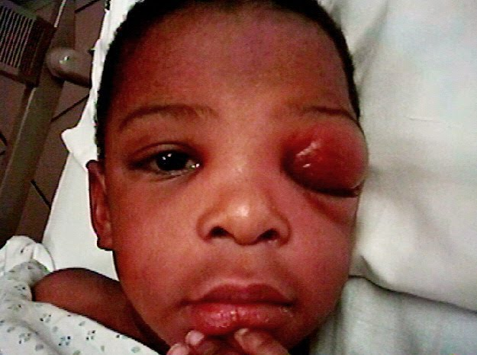
Komplikacije sinusitisa
Akutni i kronični sinusitisi
Komplikacije se mogu pojaviti ekstrakranijalno,tj. oribitalno i endokranijalno
Orbitalne komplikacije : periorbitalni ili periseptalni celulitis
-nema poremećaja u bulbomotorici ,proptoze očne jabučice niti smetnje vida
Endoranijalne komplikacije: kod jake akutne upale sinusa
Osteomijelitis: zahvaća čeonu kost ili gornju čeljust

